Slide 1
মাল্টিমিডিয়া শ্রেণিতে স্বাগত

Slide 2
পরিচিতি
বিপ্লব কুমার সরকার
এম এ,এম এড
সহকারী শিক্ষক
আজগড়া উচ্চ বিদ্যালয়
বেলকুচি, সিরাজগঞ্জ।
Email-biplovekumar6085@gmail.com
শ্রেণিঃ নবম
বিষয়ঃ বাংলাদেশ ও বিশ্বপরিচয়
অধ্যায়ঃ দ্বিতীয়
সময়ঃ ৫০ মিনিট
তারিখঃ 10/০৬/২০২০ খ্রিঃ

Slide 3
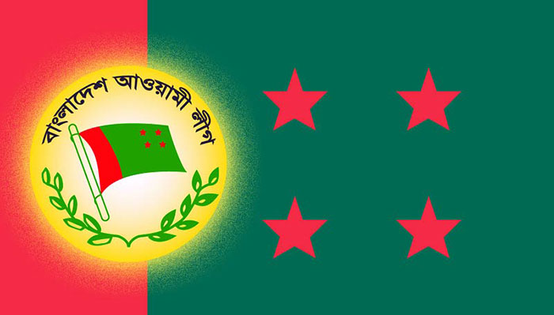
নিচের ছবিগুলোতে কী দেখছ?
জাতীয় কংগ্রেস
বিভিন্ন রাজনৈতিক দলের নাম

Slide 4
ভিডিওটিতে কী দেখতে পেলে?
ভিডিওটি মনোযোগ দিয়ে দেখ:

Slide 5
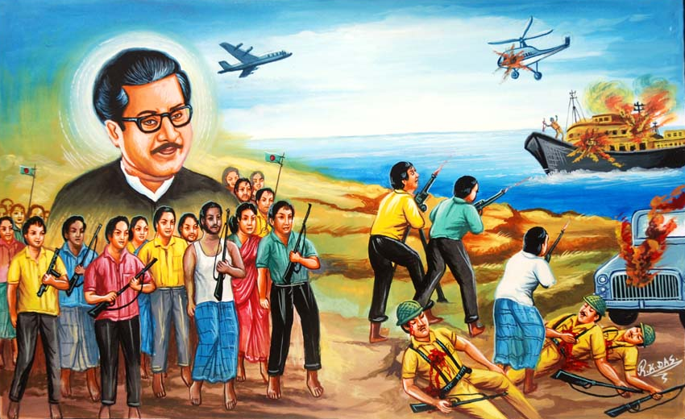
মুক্তিযুদ্ধে রাজনৈতিক দলের ভূমিকা

Slide 6
শিখনফল
এই পাঠ শেষে শিক্ষার্থীরা---
১. মুক্তিযুদ্ধে নেতৃত্বদানকারী প্রধান রাজনৈতিক দল সম্পর্কে বলতে পারবে;
২. মুক্তিযুদ্ধে রাজনৈতিক দলের ভূমিকা বর্ণনা করে লিখতে পারবে;
৩. মুক্তিযুদ্ধের বিরোধিতাকারীদের বাঙালিরা ঘৃণা করে কেন? তা ব্যাখ্যা
করতে পারবে।

Slide 7
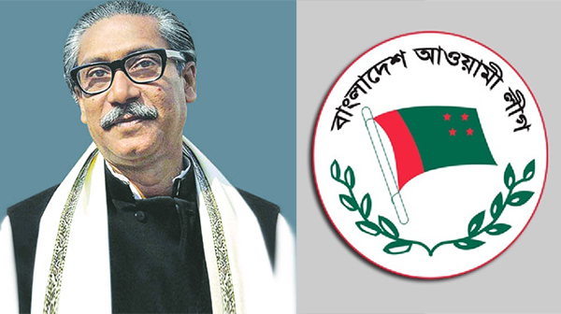
মুক্তিযু্দ্ধে এই দলের ভূমিকা কী ছিল?
নিচের ছবি কোন দলের?
মুক্তিযুদ্ধে নেতৃত্বদানকারী প্রধান রাজনৈতিক দল হলো বাংলাদেশ আওয়ামী লীগ।
এই দলের নেতৃত্বই মুক্তিযুদ্ধের গতি-প্রকৃতি নির্ধারণ করে।

Slide 8
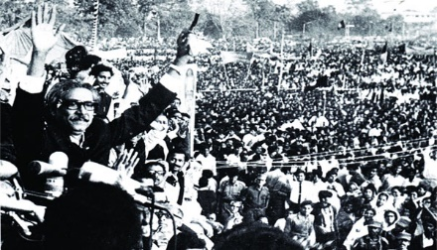
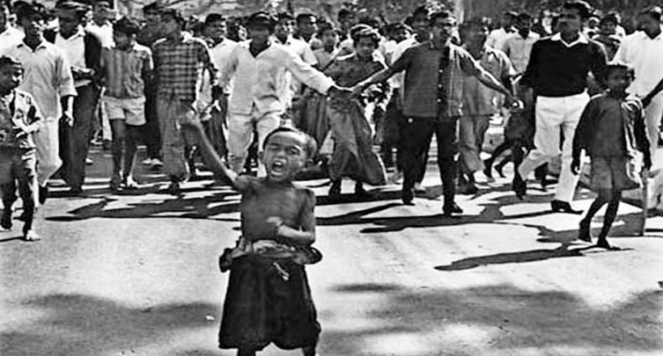
ছবিগুলো দেখে তোমরা কী বলতে পারবে এই ছবিটা কখন কার?
স্বাধিকার আন্দোলনে আওয়ামী লীগ প্রথমে কী করে?
স্বাধিকার আন্দোলনের
আওয়ামী লীগ প্রথমে পূর্ববাংলার জনগণকে স্বাধিকার আন্দোলনে সংগঠিত করে।

Slide 9
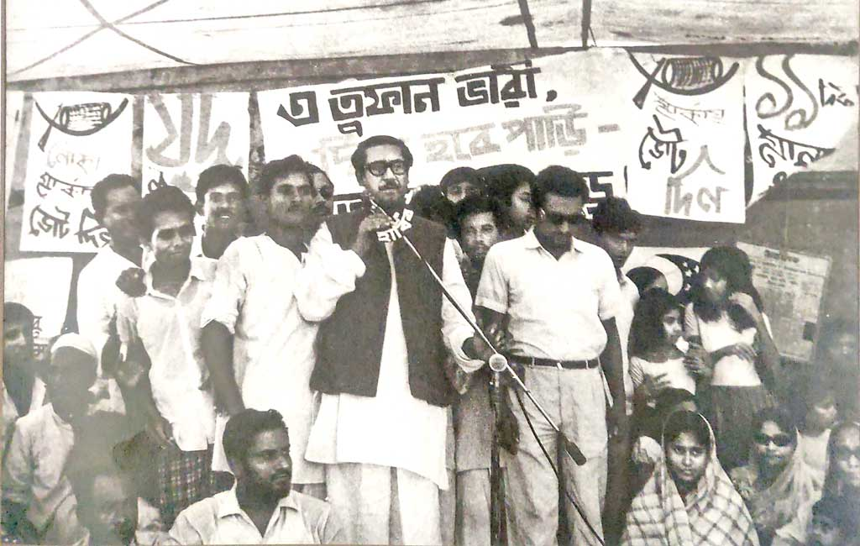
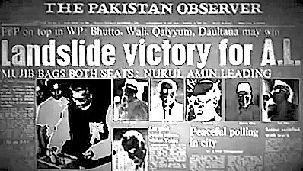
নিচের ছবিতে কী দেখতে পাচ্ছ?
বাংলাদেশ আওয়ামী লীগ ১৯৭০ সালের সাধারণ নির্বাচনে নিরঙ্কুশ বিজয় লাভের পর জনগণকে স্বাধীনতা অর্জনে উদ্বুদ্ধ করে।

Slide 10
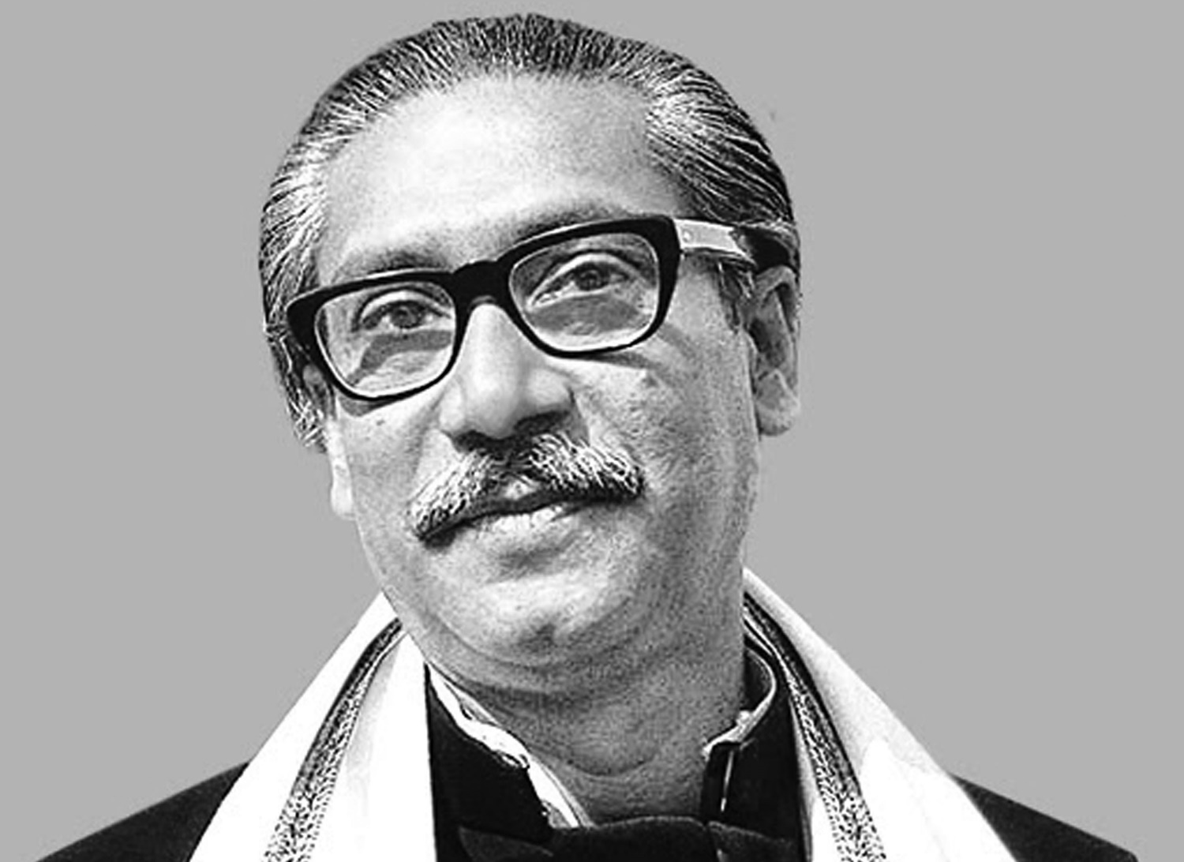
একক কাজ
মুক্তিযুদ্ধে নেতৃত্বদানকারী প্রধান রাজনৈতিক দল সম্পর্কে সংক্ষেপে লিখ।

Slide 11
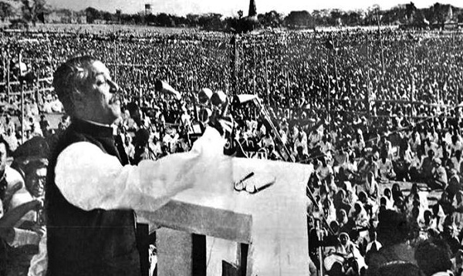
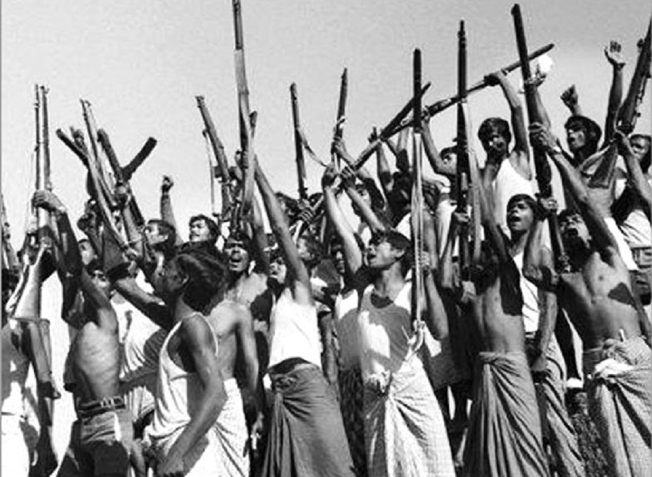
নিচের ছবিতে কী দেখতে পাচ্ছ?
বঙ্গবন্ধুর স্বাধীনতা যুদ্ধের ডাকে সাড়া দিয়ে জনগণ মুক্তিযুদ্ধের প্রস্তুতি গ্রহন করে।

Slide 12
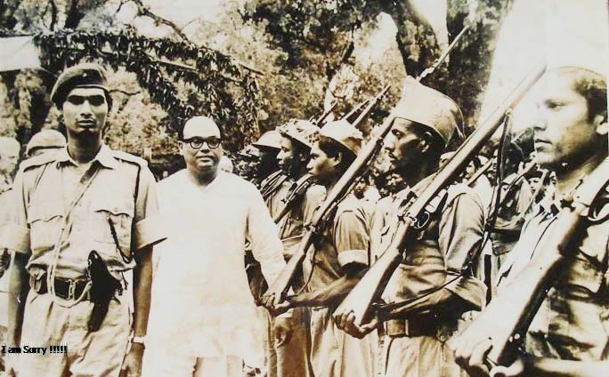
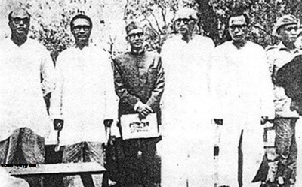
নিচের ছবিতে কী দেখতে পাচ্ছ?
মুক্তিযুদ্ধের শুরুতে রাজনৈতিক নেতৃত্ব বাংলাদেশ সরকার (মুজিবনগর সরকার) গঠন করে বঙ্গবন্ধুর স্বাধীনতার ঘোষণাকে আনুষ্ঠানিক ভাবে গ্রহণ করে।

Slide 13
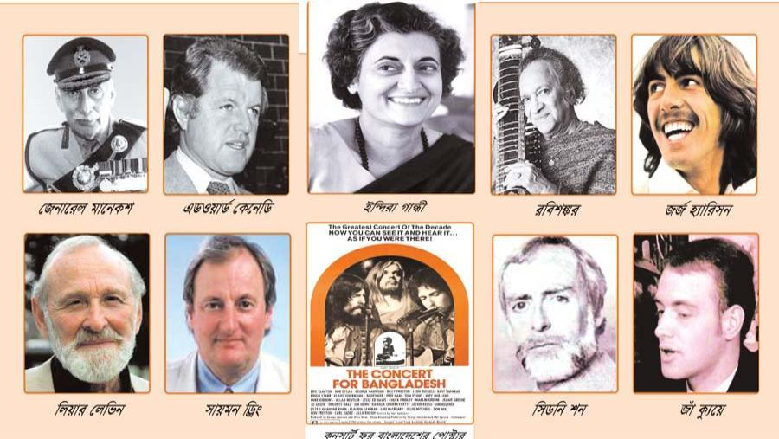
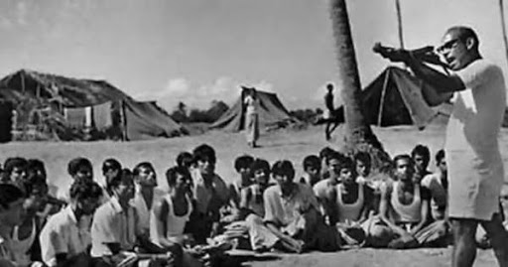
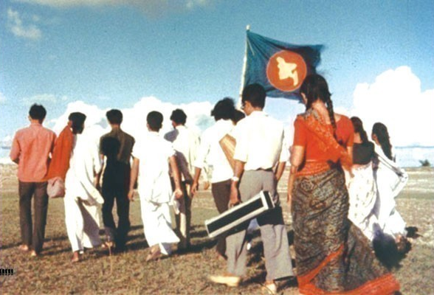
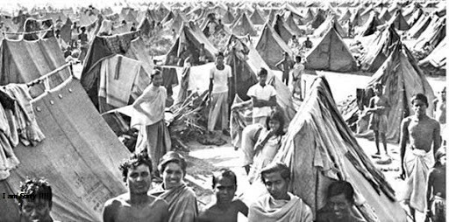
নিচের ছবিতে কি কি দেখতে পাচ্ছ?
মুক্তিযুদ্ধে নেতৃত্বদান, ভারতে ১ কোটি শরণার্থীর ত্রাণ ও আশ্রয়ের ব্যবস্থা, মুক্তিযোদ্ধা ও গেরিলা যোদ্ধাদের প্রশিক্ষণের ব্যবস্থা, স্বাধীন বাংলা বেতার কেন্দ্র পরিচালনা এবং মুক্তিযুদ্ধের প্রতি বিশ্ব জনমত গড়ে তোলার ক্ষেত্রে গুরুত্বপূর্ণ ভূমিকা রেখেছিল সরকার ও রাজনৈতিক নেতৃত্ব।
স্বাধীন বাংলা বেতার কেন্দ্রের শিল্পিবৃন্দ
মুক্তিযুদ্ধে বিদেশী বন্ধু
ভারতে আশ্রয় নেওয়া শরণার্থী
মুক্তিযোদ্ধাদের প্রশিক্ষণ

Slide 14
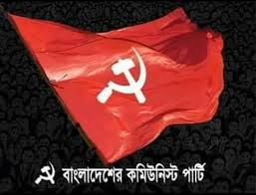
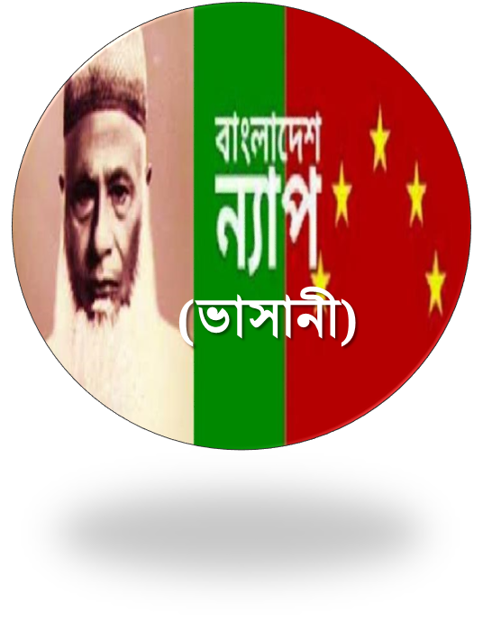
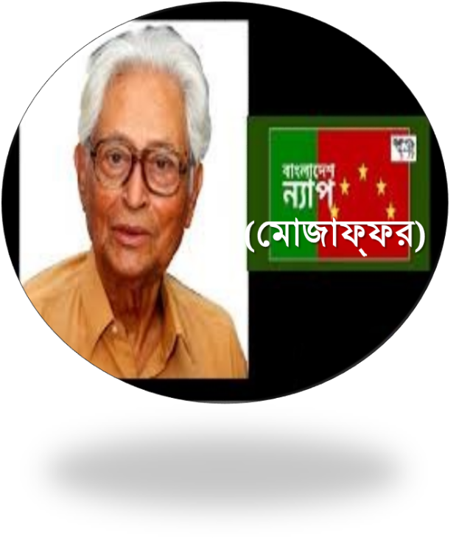
তোমরা কী জানো মুক্তিযুদ্ধ পরিচালনায় আওয়ামী লীগ ছাড়াও আর কোন কোন প্রগতিশীল রাজনৈতিক দল গুরুত্বপূর্ণ ভূমিকা পালন করে?
এসব দলের নেতা ও কর্মীরা অনেকেই সশস্র মুক্তিযুদ্ধে অংশগ্রহন করেছেন।

Slide 15
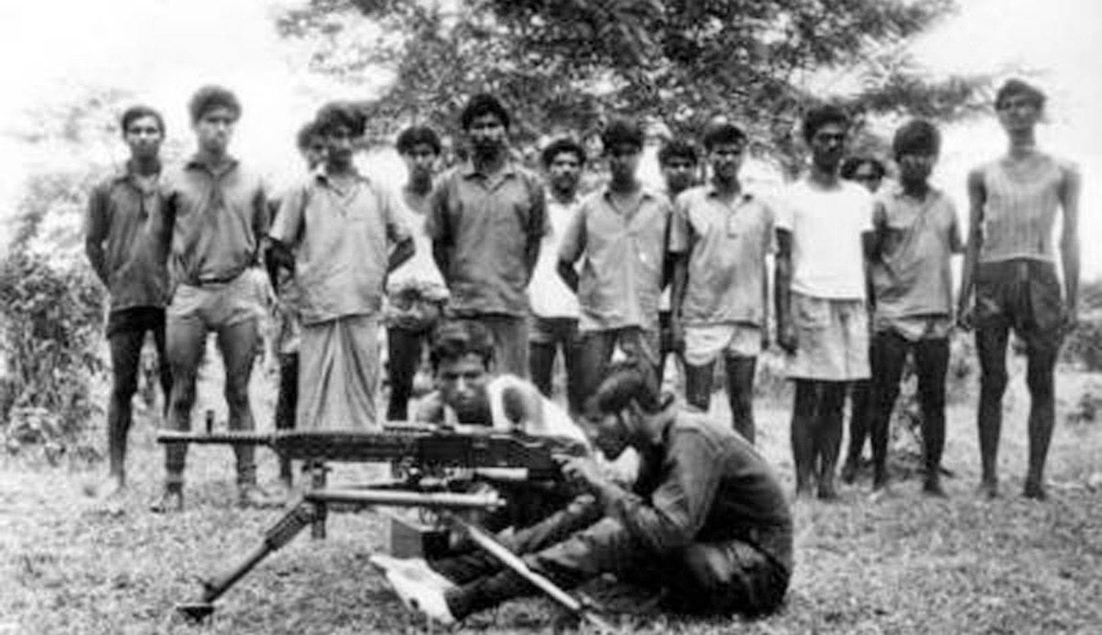
জোড়ায় কাজ
মুক্তিযুদ্ধে রাজনৈতিক দলের ভূমিকা বর্ণনা করে লিখ।

Slide 16
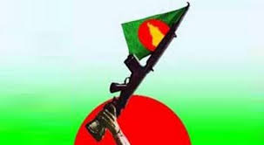
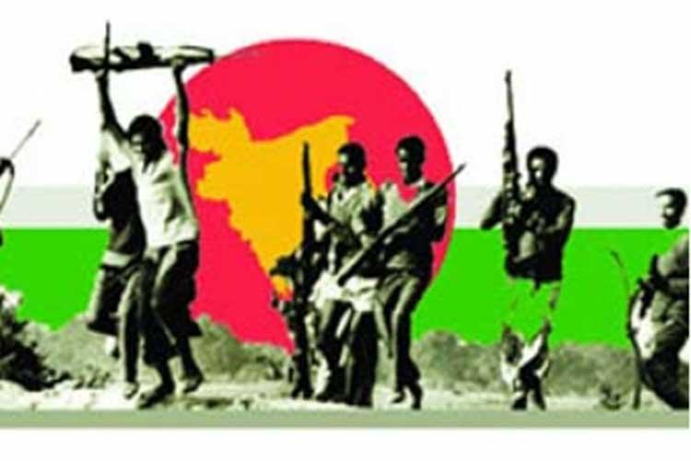
তোমরা জানো এ সকল দল মুক্তিযুদ্ধে কী করেছিল?
মুসলিম লীগ
জামায়াতে ইসলামী
পিডিপি
বাংলাদেশের অভ্যন্তরে পাকবাহিনীর সমর্থনে মুসলিম লীগ, জামায়াতে ইসলামী, পিডিপিসহ কতিপয় দল মুক্তিযুদ্ধের বিরোধীতা করে।

Slide 17
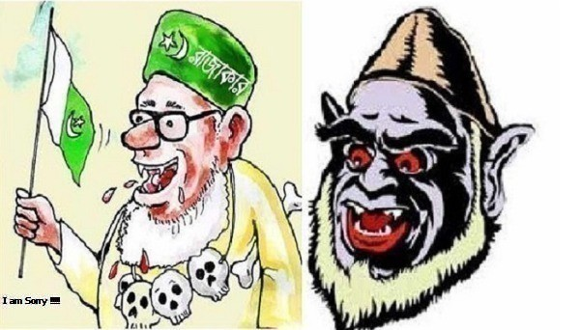
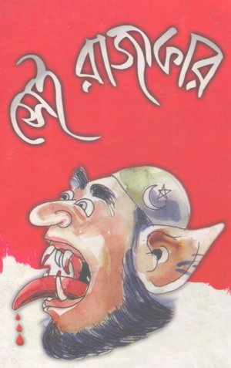
বলতে পারবে এরা কারা?
মুক্তিযুদ্ধে দলগুলো শান্তি কমিটি, রাজাকার, আলবদর ও আলশামস নামক বিশেষ বাহিনী গঠন করে।

Slide 18
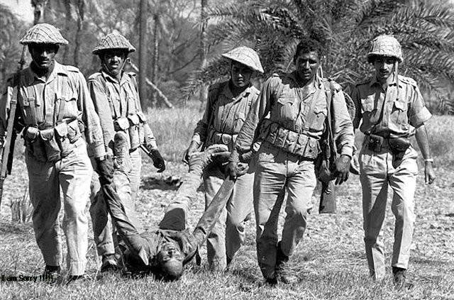
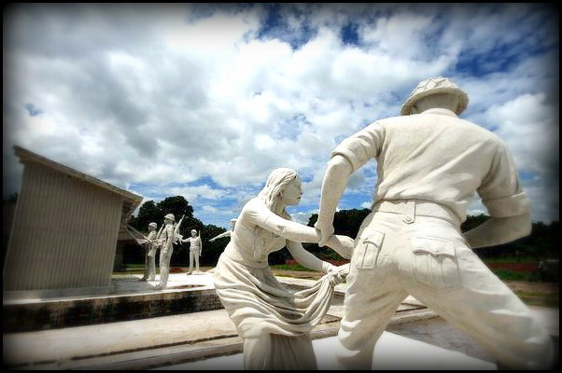
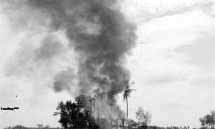
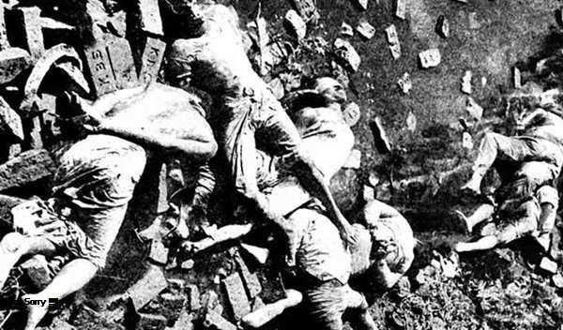
মুক্তিযুদ্ধে এসব বাহিনী কী করেছিল?
অত্যাচার
গণহত্যা
অগ্নিকান্ড
নারী নির্যাতন
এসব বাহিনী হত্যা, লুটতরাজ, অগ্নিসংযোগ, নারীর সম্ভ্রমহানির মতো মানবতা বিরোধী কর্মকান্ডে লিপ্ত ছিল।

Slide 19
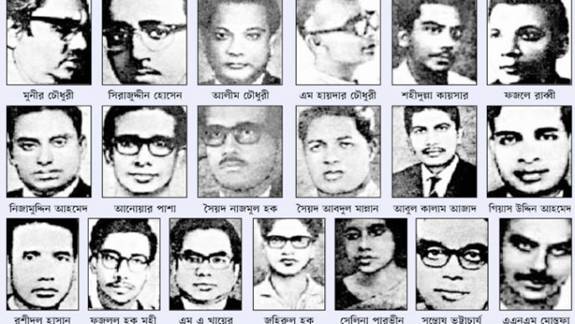
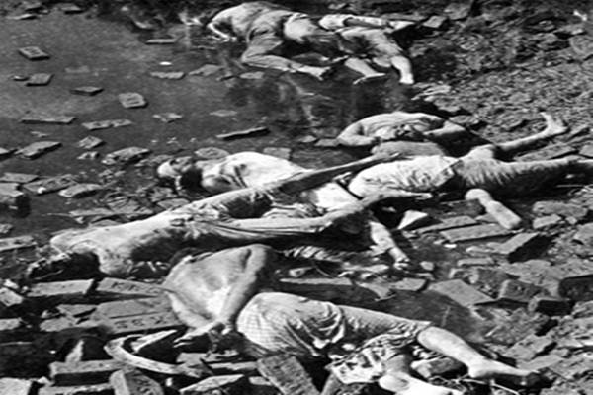
বাঙালিদের মেধাশূন্য করতে আর কী করেছিল?
মুক্তিযোদ্ধা ছাড়াও বাঙালিদের মেধাশূন্য করার উদ্দেশ্যে ১৯৭১ সালের ১৪ই ডিসেম্বর পরিকল্পিতভাবে এদেশের বুদ্ধিজীবীদের হত্যা করে।

Slide 20
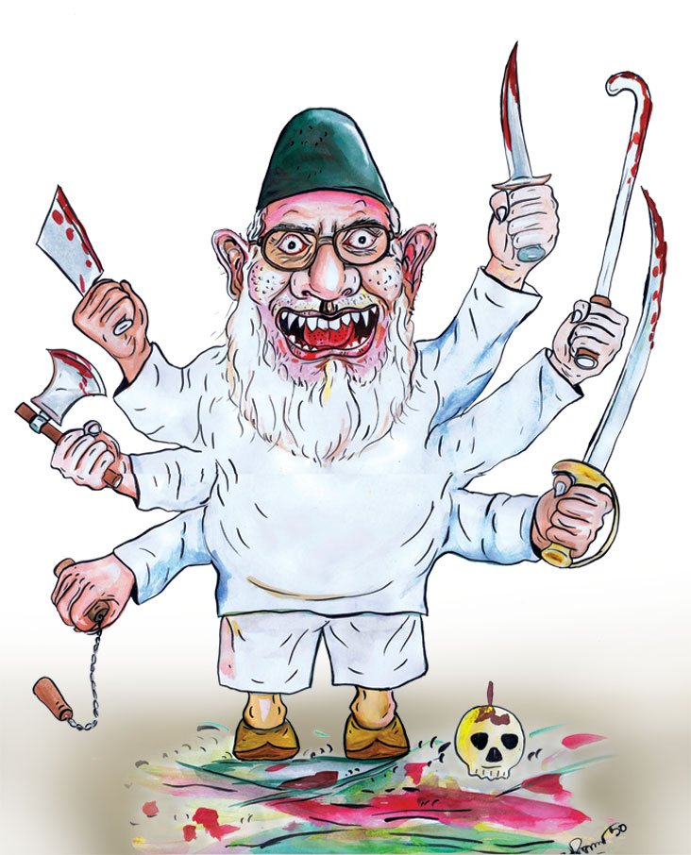
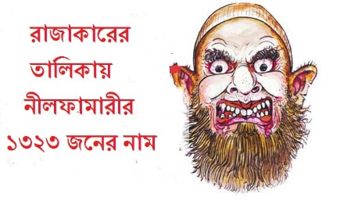
দলগত কাজ
মুক্তিযুদ্ধের বিরোধীতাকারীদের বাঙালির ঘৃণা করার কারণ ব্যাখ্যা করে লেখ।

Slide 21
মূল্যায়ন
১. মুক্তিযুদ্ধে নেতৃত্বদানকারী প্রধান রাজনৈতিক দলের নাম কী?
২. কার ডাকে সাড়া দিয়ে জনগন মুক্তিযুদ্ধের প্রস্তুতি গ্রহণ করে?
৩. রাজনৈতিক নেতৃত্ব মুক্তিযুদ্ধের শুরুতে কী করে?
৪. মুক্তিযু্দ্ধে গুরুত্বপূর্ণ ভূমিকা পালন করে কোন কোন রাজনৈতিক দল?
৫. প্রগতিশীল রাজনৈতিক দলের নেতা কর্মীরা মুক্তিযুদ্ধে কী করে?
৬. মুক্তিযুদ্ধের বিরোধীতা করে কোন কোন রাজনৈতিক দল?

Slide 22
বাড়ির কাজ
ক্ষুধা ও দারিদ্রমুক্ত বাংলাদেশ গড়তে মুক্তিযুদ্ধের নেতৃত্বদানকারী
দলটির বর্তমান কর্মসূচি ১০টি বাক্যে লিখে আনবে।

Slide 23
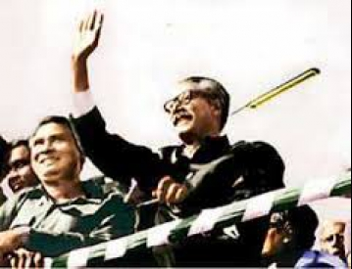
আজকের ক্লাসে সবাইকে ধন্যবাদ

